Slide 1
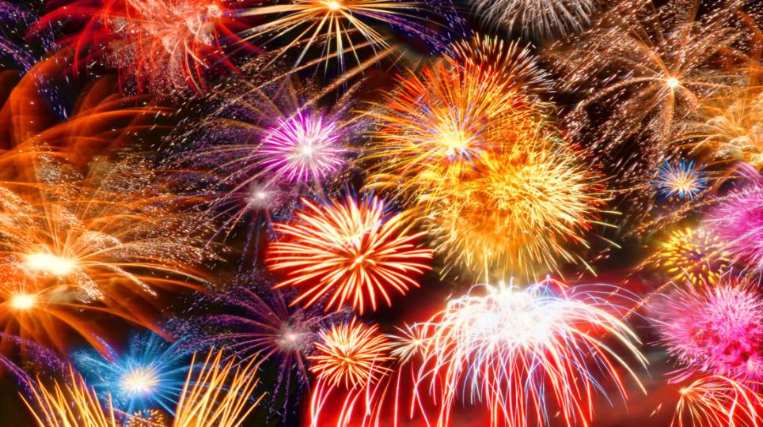
Виртуальная выставка
«Д а б у д е т п р а з д н и к»
МУК «Тульская библиотечная система»©

Slide 2
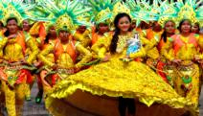
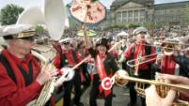
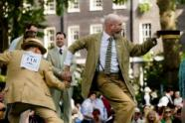
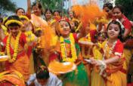
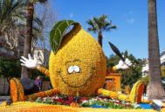
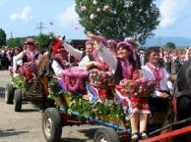
Уважаемый читатель!
Интеллект-центр Центральной городской библиотеки им. Л.Н.Толстого предлагает вашему вниманию виртуальную выставку «Да будет праздник». В выставке собраны самые зрелищные фестивали и праздники разных стран мира, прославившихся своей красотой, индивидуальностью и масштабностью.
Карнавал «Ла Томатина»;
Фестиваль шоколада;
16. Венецианский карнавал;
17. Фестиваль пиццы;
18. Марш Зомби;
19. Фестиваль воздушных змеев;
20. Праздник селедки;
21. Фестиваль Геревол;
22. Фестиваль «Горящий человек»;
23. Фестиваль летних игр;
24. Фестиваль ракет;
25. Фестиваль ананаса;
26. Фестиваль лимонов;
27. Каннский кинофестиваль;
28. Фестиваль гурманов;
29. Литература
Содержание:
Аргентинский карнавал;
Фестиваль роз;
Олимпиада джентльменов;
Куперсхилдская сырная гонка;
Праздник факелов;
Фестиваль света;
Джаз-фестиваль Диксиленда;
Фестиваль Октоберфест;
Фестиваль Гинайкратия;
Фестиваль тюльпанов;
Праздник Холли;
Фестиваль огней;
Фестиваль Фальяс;
В каждой стране мира есть свои национальные праздники, которые отмечаются всеми жителями во всех городах. Большинство из них существуют в виде народных гуляний, а часть – как состязания. При этом победам не придается большого значения, важнее всего для участников - славно провести время. Итак начнем наше виртуальное путешествие в мир праздника!

Slide 3
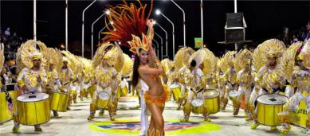
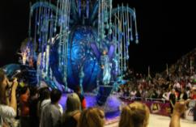
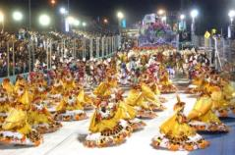
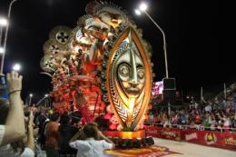
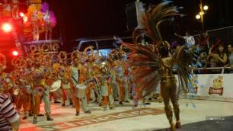
«Аргентинский карнавал»
(Аргентина)
И хочется начать с совершенно особенного и красочного Аргентинского карнавала. Сами жители Аргентины называют его – Карнавалом страны.
Длится эта феерия целых два месяца: в будние дни люди готовятся к праздничным субботам, а во время карнавалов празднуют и веселятся так, что набираются сил только к следующим выходным. Там вы увидите обязательные шоу с лучшими танцовщицами, исполняющими обворожительную зажигательную самбу под бой барабанов, яркие красивые костюмы, шествия, блестящую мишуру, красочные цветные перья, разнообразные резные фигуры, ведь весь карнавал проходит в атмосфере всеобщего веселья, лета и любви

Slide 4
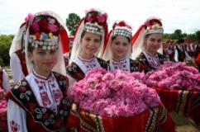
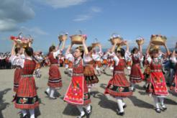
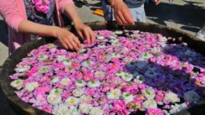
«Фестиваль роз»
(Болгария)
Отправляясь в Болгарию вы увидите один из самых уникальных праздников на свете – это Фестиваль роз. Там выращивается не обычная роза, а масличная, из которой делают знаменитое розовое масло.
Празднование Фестиваля начинается с розовых полей, где проходит ритуальный сбор роз из лепестков которых, потом изготавливают венки. А дальше праздник переходит в город, где гостей ждет интересная культурная программа: выступления ансамблей, костюмированные шествия по городу, Парад роз, концерты и различные смотры, ярмарки, где ремесленники изготавливают и продают ковры, кувшины с традиционной масличной розой. В дни Фестиваля открыты все достопримечательности города, где можно ознакомиться с историей города
Праздники для детей и взрослых : в 2 кн. Кн. 2 . / авт.-сост. Н. В. Чудакова. – Москва : АСТ-ЛТД, 1998. – 480 с.

Slide 5
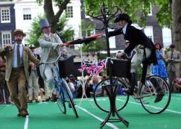
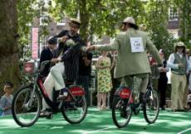
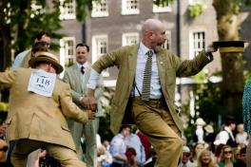
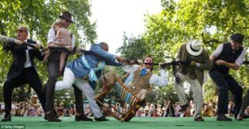
«Олимпиада джентльменов»
(Англия)
Англия же удивила всех своей шуточной олимпиадой джентльменов.
Это соревнования для неспортивных, несовременных, но считающих себя джентльменами, мужчин. Соревнования включают в себя такие навыки, как владение зонтиком во время езды на велосипеде, броски одной шляпы на другую, доведение леди до обморока хамским поведением и другие. Баллы присуждаются за щегольство, умение лукаво поднимать брови, и за поддержание безупречной складки на брюках. Обман и мухлеж поощряются, но они должны быть выполнены с чрезмерной любезностью. Участники выбираются из числа публики. Но на этом интересные и уникальные праздник в Англии не заканчиваются…
Праздники в семье и на работе : [особенности подготовки, сценарии и игры, оригинальные идеи] / [сост. Е. Н. Белозерова]. - Москва : Эксмо, 2011. – 318 с. : ил. – (Тамада. Кладовая идей).

Slide 6
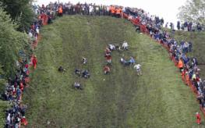
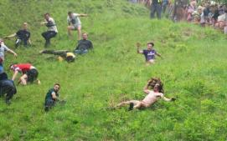
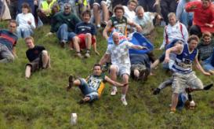
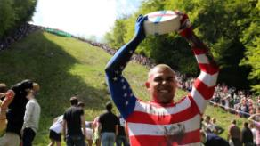
«Куперсхилдская сырная гонка»
(Англия)
Еще одна необычная и странная забава, которая проходит в Англии – это сырные гонки.
С вершины холма сбрасывается, украшенная лентами, головка сыра в деревянной обшивке, а участники устремляются за ней, пытаясь поймать. Это весело, но сложность задачи состоит в том, что длина склона составляет более 180 метров, а его — уклон 45 градусов. Так что изловить трёхкилограммовую головку сыра на крутом склоне практически невозможно. Поэтому фактическим победителем гонки становится первый человек, которому удаётся пересечь финиш, учитывая особенности трассы, редко кто финиширует иначе, чем кувыркаясь по склону. Победитель каждого забега традиционно получает круг двойного Глостерского сыра, а также славу и почёт. А вы бы хотели поучаствовать в таком состязании?
Вейс, Г. История культуры народов мира. Великие христианские государства. Англия, Франция, Германия : обычаи и нравы, костюм, украшения, предметы быта, вооружение, храмы и жилища / Герман Вейс. – Москва : Эксмо, 2005. - 141 с. : ил. - (История культуры народов мира).

Slide 7
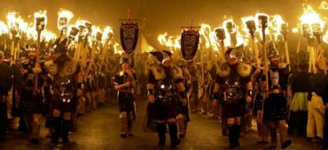
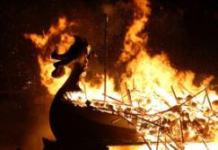
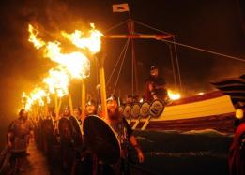
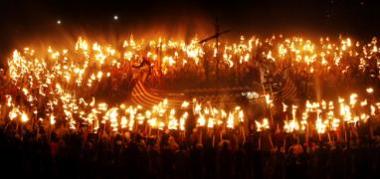
«Праздник факелов»
(Шотландия)
А вот в Шотландии проходит самый большой фестиваль огня (Апхелио) в Европе и один из необычных фестивалей в мире.
Весь день праздника проводятся народные игры, танцы, застолья, где взрослые, и дети надевают специальные костюмы викингов. Когда наступает вечер, зажигаются факелы, трубит горн, и начинается самое интересное: через весь город к порту несут деревянный корабль, который строят специально для праздника. Затем его опускают на воду, и бросают факела на палубу, наблюдая за красочной феерией огня. Далее все жители отправляются обратно в город и продолжают празднование до самого утра: поют песни, танцуют и проводят театрализованные представления
Праздники [Электронный ресурс] : тематические, музыкальные, спортивные. - Москва : Учитель, 2009. - 1 электрон. опт. диск (CD-ROM). - (Серия "Дошкольник").

Slide 8
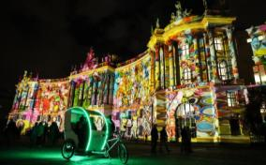
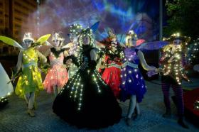
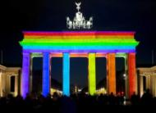
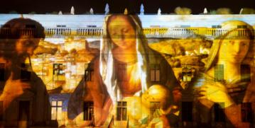
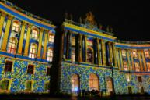
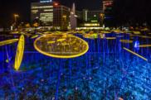
«Фестиваль света»
(Германия)
Хогарт, Б. Игра света и тени для художников : учебное издание / Берн Хогарт . - Учеб. изд. - Тула : Родничок ; Москва : Астрель : АСТ, 2001. - 151 с. : ил.
Перемещаемся в Германию, где нас ждёт яркий праздник Фестиваль света.
В октябре Берлин на две недели превращается в симфонию света. Миллионы фонарей, тысячи прожекторов и сотни огней фейерверков преображают город до неузнаваемости. Достопримечательности немецкой столицы становятся частью световых инсталляций

Slide 9
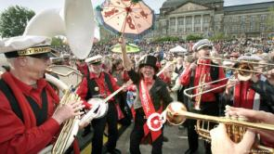
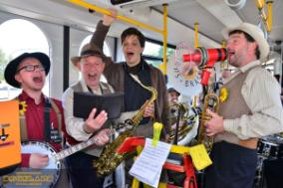
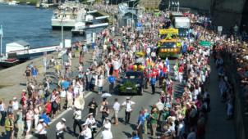
«Джаз-фестиваль Диксиленда»
(Германия)
Джаз для всех [Звукозапись : Электронный ресурс] : полная коллекция лучших записей джазовой эпохи. - Электрон. дан. - Москва : Дистрибутор : Агентство, 2012. - 1 зв. диск (CD-ROM). - (Музыка в формате mp3).
Веселый весенний праздник, которому рады все горожане и гости саксонской столицы, и где посредством завораживающих ритмов джаза и блюза чудесным образом объединяются музыканты и слушатели. И это - джаз-фестиваль в Диксиленде.
На него съезжаются профессиональные исполнители и просто ценители этого музыкального направления со всего мира. Весь город поет и танцует под зажигательную музыку. Не зря Дрезден известен как столица старого джаза, ежегодно на фестиваль собираются более 500 тысяч поклонников. Во время фестивальных дней проходит множество импровизированных выступлений на разнообразнейших площадках. Завершающий аккорд Диксиленда – большой парад ансамблей-участников

Slide 10
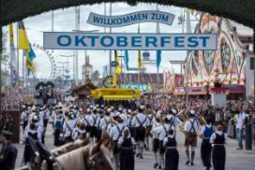
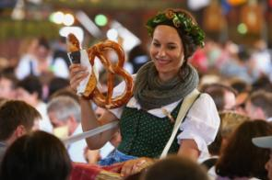
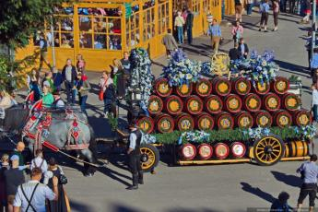
«Фестиваль Октоберфест»
(Германия)
Одним из популярных европейских праздников остается фестиваль Октоберфест. Первая ассоциация о фестивале – это переполненные пенящимся пивом кружки в руках баварских фрау. Между тем этот праздник – не только шоу, но и дань традициям, которую баварцы свято чтут. Именно поэтому праздник имеет сценарий, который повторяется ежегодно.
Первый день начинается с парада пивоваров – торжественного шествия хозяев праздника, а церемония вскрытия первой пивной бочки – служит сигналом к открытию фестиваля.
Октоберфест – это игры и соревнования, зеркальные комнаты и лабиринты, всевозможные аттракционы и карусели с фигурками животных для самых маленьких, а также знаменитые американские горки, и конечно, колесо обозрения Баварцы приходят сюда всей семьей

Slide 11
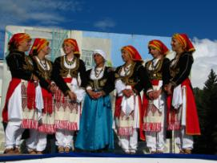
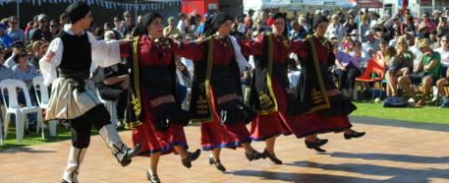
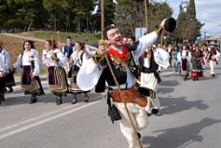
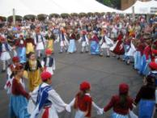
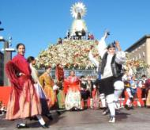
«Фестиваль Гинайкратия»
(Греция)
Женский фестиваль Гинайкратия – один из самых интересных праздников мира, хоть он и известен в основном в Греции.
Женский фестиваль гораздо более необычен, в отличие от того же Международного женского дня. Ведь в этот день все женщины Греции оставляют домашние хлопоты своим мужчинам и идут гулять в различные кафетерии и прочие места общественных развлечений и отдыха. Именно поэтому Гинайкратию нередко именуют Фестивалем матриархата, ведь в этот день мужчины и женщины действительно меняются ролями. Тут уж не отделаешься всего лишь праздничным букетом цветов. Девиз фестиваля: «Гулять – так гулять! А мужчин – на кухню, к кастрюлям и сковородкам!»

Slide 12
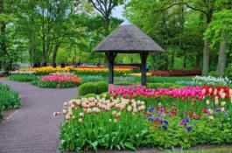
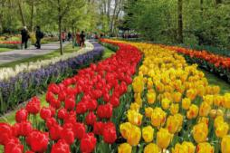
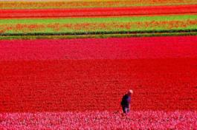
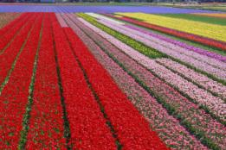
«Фестиваль тюльпанов»
(Голландия)
В городе Лиссе находится королевский цветочный парк Кекенхоф. Каждую весну здесь проходит грандиозный Фестиваль тюльпанов. Семь миллионов цветов буквально устилают парк разноцветным «покрывалом». Сюда приезжают путешественники со всей планеты.
Клумбы прекрасно организованы, при подготовке ни один цветок не забыт. На планете это одно из самых красивых мест, где можно полюбоваться весенними цветами

Slide 13
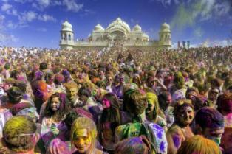
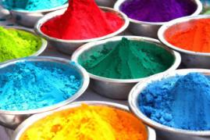
«Праздник Холли»
(Индия)
Ивашенцов, Г. А.
Индия: вкратце обо всем / Глеб Ивашенцов, И. Ю. Ивашенцова. – Москва : Наталис, 2009. - 189 с. : ил.
Далеко не всем известно, что самое красочное торжество в мире можно увидеть в Индии. Праздник Холли – национальная традиция, от которой индусы не отказываются на протяжении многих веков.
Мероприятие начинается с наступлением вечера, главное событие – предание огню чучела коварной девушки Холики. Не обходится и без ритуальных хороводов, танцев, пения, игры на музыкальных инструментах. Не забывают индусы и своих многочисленных богов, статуэтки которых принято в эту ночь качать на качелях. Во время гуляний рассыпают повсюду цветную пудру, подбрасывая ее в воздух. Это действие символизирует рассеивание невзгод, новые надежды. Те, кто сумел от души повеселиться, ждут исполнения желаний, высказанных во время торжества

Slide 14
«Фестиваль огней»
(Индия)
Праздники для детей и взрослых : в 2 кн. Кн. 1 . / авт.-сост. Н. В. Чудакова. – Москва : АСТ-ЛТД, 1998. – 528 с.
Фестиваль огней (Дивали), один из самых главных праздников в Индии, символизирующий торжество добра, победу всего самого светлого и доброго над темным и жестоким.
Вся территория страны превращается в яркое, незабываемое шоу с огнями и фейерверками. Но огни праздника озаряют людские сердца не только яркими красками, но и добром, ведь в этот праздник принято оказывать всем внимание, дарить подарки, помогать нуждающимся. Владельцы продуктовых лавочек устраивают распродажи для всех. Никто в этот праздник не должен остаться голодным и обделенным вниманием

Slide 15
«Фестиваль Фальяс»
(Испания)
Для кого-то огонь – бедствие, разрушительная сила, а жители Валенсии огню поклоняются. Они превозносят и восхваляют пламя, как явление, несущее свет, плодородие, тепло и жизнь. Наступление весны в Валенсии встречают масштабным фестивалем Фальяс, где дни и ночи напролет проходят карнавалы, фейерверки, выкладываются цветочные ковры. Молодые люди бросают под ноги веселящимся горожанам бомбочки и петарды. Сожжение гигантских кукол – это кульминация фиесты. На протяжении двух недель в небо взлетают яркие фейерверки, на площади Святой Покровительницы беззащитных расцветает разноцветный ковер из цветов, а местные жители облачаются в национальные костюмы, вышитые вручную

Slide 16
Карнавал «Ла Томатина»
(Испания)
Самый знаменитый праздник в Испании и Европе – карнавал Томатины, по традициям, он проходит в сопровождении выматывающих танцев, живой музыки, красивых фейерверков, бесплатных угощений и безудержного веселья. Но особенностью праздника считается его феерическая концовка – двухчасовая битва помидорами!
В 11 часов дня издается сигнал о начале торжества, и на площадь города заезжают машины с несколькими сотнями тонн помидоров. Люди со всех сил бегут к грузовикам и запасаются снарядами, которыми в итоге обкидают как ближнего, так и незнакомого человека. Под конец дня томатное месиво достигает щиколоток, участвующие в битве идут купаться в бассейн, наполненный помидорным соком
Соломко, Н. З. Испания / Наталия Соломко ; худож. А. Л. Мазин. - Москва : Белый город, 2006. - 31 с. : ил. - (Я умею читать. География).

Slide 17
Фестиваль шоколада «CioccolaTo»
(Италия)
Один из самых интересных праздников в мире – это, безусловно, Фестиваль шоколада. В праздничные дни можно перепробовать все виды шоколада, какие только выпускаются в Турине (если, вы сможете поглотить столько шоколада), а также посмотреть, как этот шоколад делается. Из шоколада высекают статуи и статуэтки, из шоколада делают пиццу и другие традиционные блюда итальянской кухни.
Желающие могут посетить и профессиональные мероприятия, такие как курсы кулинарии, лекции по изготовлению шоколада, семинары, где шоколадные метры обмениваются мнениями и делятся секретами мастерства. Каждый может найти то, что ему по душе
Бухина, О. Б. Праздник! Праздник! : [для среднего школьного возраста] / Ольга Бухина, Галина Гимон, Елена Сморгунова. – Москва : Эксмо, 2015. – 78 с. : ил. - (Детский проект Л. Улицкой) (Другой, другие, о других).

Slide 18
«Венецианский карнавал»
(Италия)
Гаррет, М. Венеция : История города / Мартин Гарретт.- Москва : Эксмо ; Санкт-Петербург : Мидгард, 2007. – 352 с. : ил. – ( Биографии великих городов).
Одним из самых зрелищных, известных, необыкновенных, древних и долгих праздников является знаменитый Венецианский карнавал.
Во время карнавала проходят различные театральные и музыкальные представления, а в старинных дворцах устраиваются настоящие костюмированные балы, и даже есть эксклюзивные частные приемы. Однако это лишь малая часть праздника. Сколько разных концертов, театральных действий, выступлений фокусников, мимов, клоунов, огненных факиров случается стихийно, просто на улицах среди самых обычных гуляющих и празднующих.
Вся Венеция преображается во время карнавала, укрывшись своеобразной маской, и окружающий мир будто переносится на сцену, где все пляшут, танцуют и поют. Стены домов, мосты, разукрашенные лодки и гондолы – все-все отдано карнавалу

Slide 19
Фестиваль пиццы «Pizzafest»
(Италия)
Один из самых вкусных праздников на свете – это фестиваль пиццы.
Пицца – вкусное блюдо, известное во всех странах мира. (Мировой известности пицца обязана Второй мировой войне, когда солдаты, воевавшие в Италии, вкусили пиццы и после окончания войны развезли рецепт ее приготовления по всему миру).
«Пиццафест» стоит того, чтобы побывать на нем. Во-первых, потому что сюда приезжают лучшие повара, чтобы приготовить свои лучшие пиццы. Во-вторых, на фестивале любой человек может отведать пиццы этих мастеров, заплатив всего лишь за вход. В-третьих, во время фестиваля проводятся конкурсы, танцевальные вечера, театральные представления, ярмарки и другие интересные шоу-программы.
Кстати, на фестивале можно много узнать о пицце, о том, как и с чем ее можно готовить, узнать лучшие рецепты и проголосовать за самую лучшую пиццу и лучшего паццайоло, которые на целый год будут самыми лучшими в мире
Ивушкина, О. Пицца с соблазнительными начинками / Ольга Ивушкина. - Москва : РИПОЛ классик, 2012. - 62 с. - (Вкусно и просто).

Slide 20
«Марш Зомби»
(Канада)
Карташкин, А. С. Праздник с чудесами : Искусство сценического волшебства : [книга для учителя] / Анатолий Карташкин. – Москва : Просвещение, 1993. - 186 с. : ил.
Раз в году, в Калгари проводится интересное и, одновременно, странное событие, именуемое Маршем Зомби.
Именно тогда люди выливают на себя мегалитры искусственной крови, сооружают костюмы и тратят тысячи долларов на самые настоящие «визуальные эффекты», для того чтобы пройти по улицам в образе живых мертвецов.
Отдельной особенностью стала повышенная реалистичность, когда толпа «живых мертвецов» имитирует нападение на «случайных прохожих», попутно нанося им грим и разрывая одежду, после чего «новые зомби» вливаются в общий поток.
(В апреле 2009 года в Москве прошла одна из первых подобных акций в России)

Slide 21
«Фестиваль воздушных змеев»
(Китай)
Именно в Китае, на родине воздушных змеев, каждую весну проводится фестиваль, посвященный им. Что еще может сравниться со зрелищем парящих в небе воздушных змеев? Каждый участник Международного фестиваля змеев старается сотворить нечто особенное, так что главные герои праздника – не обычные воздушные змеи, а настоящие произведения искусства.
Церемония открытия фестиваля воздушных змеев по зрелищности не уступает церемонии открытия Олимпийских игр. Все желающие могут посетить музей воздушного змея, принять участие в конкурсах, а также проголосовать за Короля змеев
Эберхард, В. Китайские праздники / [пер. Н. Ц. Мункуева]. – Москва : Наука, 1977. – 128 с.

Slide 22
«Праздник селедки»
(Нидерланды)
Праздник селедки – один из самых не стандартных праздников. Отмечают его, когда возвращаются с улова первые корабли. Причем первый корабль получает денежное вознаграждение. А первая бочка сразу отправляется на королевский стол. Вторая же бочка селедки продается с аукциона (цена за эту бочку достигает 30 000 евро, и вырученные деньги отправляются на благотворительность).
Дальше селедка расходится по рукам самых обыкновенных людей. Причем потребляют ее тут же – прямо на улице. И считается почетно проглотить рыбу целиком. В День Селедки гавань украшается флажками, повсюду играет музыка, голландцы палят в небо из своих старых ружей, а на воде собираются самые различные корабли – и старинные и самые современные
Календарные обычаи и обряды в странах зарубежной Европы. Конец XIX – начало XX в. Летне – осенние праздники / [отв. ред. С. А. Токарев]. – Москва : Наука, 1978. – 293 с. : ил.

Slide 23
«Фестиваль Геревол»
(Республика Нигер)
Праздники, обряды, традиции. – 2-е изд., дополнено и переработано / [сост. : Б. Марьянов]. – Москва : Молодая гвардия, 1979. – 159 с., ил.
Буйство ярких нарядов, экзотическая романтика и танцевальное безумие, все это фестиваль Геревол.
Этот древний праздник Западной Африки превосходит по зрелищности многие популярные фестивали. В наши дни, как и столетия назад, главным предназначением праздника является поиск пары для молодого и неженатого мужчины. Во время танцевальных марафонов их участники должны продемонстрировать такие качества, как стройность, высокий рост, здоровые зубы и выносливость. Во втором этапе состязания им предстоит показательно улыбаться и оставаться на ногах под ударами длинных шестов. Приоритет в завязывании отношений на «ярмарке тщеславия» Геревола всегда принадлежит женщинам. Знаком внимания, который показывает дама служит указующий жест, после которого избранник заявляет о своих желаниях, поднося сосуд с молоком родителям будущей жены

Slide 24
Фестиваль «Горящий человек»
(США)
«Горящий человек» не похож ни на один из фестивалей мира. Это масштабное мероприятие, в ходе которого каждый год в пустыне строят настоящий палаточный город. Каждый посетитель тщательно продумывает свой образ, здесь идеально работает правило –чем креативнее наряд – тем лучше. Участники утверждают, что по энергетике близкого арт-мероприятия в мире не существует. Сюда приезжают за эмоциями и вдохновением. Символом мероприятия является деревянная статуя человека.
Именно благодаря «Burning Man» поисковая система Google получила свои знаменитые тематические дудлы, те самые «анимашки» на главной странице поисковика
Павлова, А. Праздники в США (осень-зима) : [материалы к урокам] / Алена Павлова. – Москва : Чистые пруды, 2005. - 32 с. : ил. - (Библиотечка "Первого сентября").

Slide 25
«Фестиваль летних игр»
(США)
В США проходит один из самых своеобразных, хотя и веселых праздников под названием фестиваль летних игр. Этот праздник отличается от других развлекательных мероприятий своей бесшабашностью, вседозволенностью и отменой всех принятых в обществе рамок.
На фестивале ныряют в грязь, метают туалетные сиденья на счастье, как подковы лошадей, бегают 100-метровки на одной ноге, плюются арбузными косточками и даже поют серенады подмышками.
Есть желающие, кто на этом веселом, хотя и грязном мероприятии празднуют даже свадьбы. Это мероприятие уже признано одним из пяти самых сумасшедших событий в США
Павлова, А. Праздники в США (весна-лето) : [материалы к урокам] / Алена Павлова. – Москва : Чистые пруды, 2005. - 30 с. : ил – (Библиотечка "Первого сентября«).

Slide 26
«Фестиваль ракет»
(Тайланд)
Подари себе праздник : [энциклопедия]. В 2 т. Т. 1. / [сост.: Н. Л. Вадченко, Н. В. Хаткина]. - Донецк : Сталкер, 1998. – 510 с. : ил.
Один из самых экстравагантных праздников на свете – это Фестиваль ракет. Он устраивается с целью «выпросить» у неба побольше дождей для лучшего урожая риса. «Ракетчики» стараются поразить небеса и зрителей огромными шумными ракетами. Проводится и другие зрелищные мероприятия – соревнования, красивые яркие парады, разнообразные танцевальные шоу, театральные представления и, конечно же, сытное застолье.
Фестиваль достаточно опасное зрелище, так что солидная доза адреналина обеспечена. После такого необычайного активного отдыха наверняка работается лучше и веселее, даже если капризное небо все-таки не оправдает усилий и ожиданий «бойцов с небесами»

Slide 27
«Фестиваль ананаса»
(Тайланд)
Один из уникальнейших и весьма полезных праздников в мире – это Фестиваль ананаса. Ананас – необыкновенный и удивительный фрукт. Он обладает полезными для здоровья витаминами, а также содержит йод, магний, хлор, клетчатку и улучшает работу жизненно важных органов. В Таиланде ананас очень высоко ценят и уважают. Во время фестиваля ананаса таиландцы веселятся, поют песни, пляшут, проводят всяческие мероприятия соревнования, устраивают обильные пиршества, главным продуктом которого является ананас. Также в это время проходят ярмарки и выставки, организуются семинары производителей и переработчиков ананасов. Но самое главное действо – это конкурс красоты «Мисс Ананас»
Праздники народов мира [Электронный ресурс]. – Москва : Меридиан, 2004. - 1 электрон. опт. диск (CD-ROM).

Slide 28
«Фестиваль лимонов»
(Франция)
Один из самых удивительных праздников в мире – это необыкновенный Фестиваль лимонов, который каждый год проходит в городе с весьма подходящим названием - Ментон. Ведь именно здесь выращиваются настоящие «лимонные короли» - лучшие лимоны на свете.
В дни Фестиваля можно попробовать самые разные сорта лимонов, а также самые разнообразные блюда, напитки и сладости. Но главным зрелищем Фестиваля являются необыкновенные фигуры. Из цитрусовых возводятся целые замки, создаются деревья и персонажей, а так же устраиваются большие парады. Причем каждый фестиваль лимонов обходится устроителям не меньше, чем в 130 тонн лимонов, апельсинов и грейпфрутов. Фестиваль в Ментоне не только зрелищный, но и очень полезный для здоровья

Slide 29
«Каннский кинофестиваль»
(Франция)
Один из известных и интересных праздников на свете – это Каннский кинофестиваль, который является одним из значимых событий в мире кино. Кинофестиваль проходит в конце весны и длится десять дней. На этот праздник собирается не менее 10 тысяч профессионалов со всего мира – звезды кино, кинорежиссеры, критики, киносценаристы, иные работники сферы кинематографа, 4 тысячи журналистов со всех уголков планеты и немереное количество любителей большого экрана. Уникальность и особый подход к отбору фильмов и проведению мероприятия, сделали Каннский кинофестиваль одним из самых знаменитых праздников мира и множество людей собирается, чтобы посмотреть лучшие мировые кинокартины, увидеть вживую звезд кинематографа или просто «потусить» среди знатоков и поклонников кино
Карнавалы. Праздники / [ред. Т. Каширина]. – Москва : Мир энциклопедий Аванта + : Астрель, 2008. - 183 с. : ил. - (Самые красивые и знаменитые).

Slide 30
«Фестиваль гурманов»
(Швейцария)
Праздничная карусель : сценарии, развлечения, игры, розыгрыши, традиции, поздравления / [авт.-сост. Н. В. Гришечкина, И. М. Самойлик, Г. В. Чуб]. - Ярославль : Академия развития, 2007. - 255 с. : ил. - (От всей души).
Каждую зиму в Санкт-Морице собираются лучшие повара мира, обладатели различных премий и наград, всевозможных поварских титулов. Во время Фестиваля в лучших отелях и ресторанах накрываются столы с самыми необыкновенными и изысканными кушаньями, устраиваются кулинарные ревю и гала-ужины. Фестиваль гурманов устраивается вовсе не для того, чтобы порадовать людей настоящей «высокой кухней». На самом деле это праздник для самих поваров, которые хоть пять дней в году могут приготовить то, что способны оценить настоящие профессионалы – то есть коллеги по ремеслу. К тому же во время Фестиваля гурманов проходят интересные кулинарные саммиты, конференции, мастер-классы

Slide 31
Как видите, существуют интересные праздники мира на каждый день. Какую дату ни возьми - где-то в мире люди обязательно веселятся и что-то отмечают. И жизнь от этого только выигрывает!
Праздники и памятные даты в Прогрессивном (Современном) иудаизме. – Москва : [б. и.], 2000. - 206 с.
Календарные обычаи и обряды народов Восточной Азии. Годовой цикл / [ред. Р. Ш. Джарылгасинова, М. В. Крюков]. – Москва : Наука, 1989. – 360 с. : ил.
Веселый праздник : сценарии, песни, игры / [авт.-сост. И.С. Скрипник]. - Москва : АСТ ; Донецк : Сталкер, 2007. - 222 с.
Праздники России : начальная школа / [сост. И. Ф. Яценко]. - Москва : Вако, 2009. - 95 с. - (Школьный словарик).
Русский праздник. Традиции и обычаи / [авт.-сост. В. А Нэй]. – Москва : РИПОЛ классик, 2011. – 352 с. – (Библиотека газеты «Магия и жизнь»).
Энциклопедия зимних праздников / [сост. : Л. И. Брудная]. – Санкт-Петербург : Респекс, 1995. – 464 с.
Подбор материала, монтаж, дизайн, библиографическое описание литературы
главный библиотекарь интеллект – центра Урюпина Д.Н.

